Slide 1
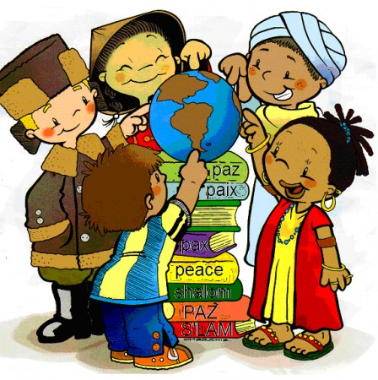
Los derechos humanos son garantías esenciales propias de los humanos. Sin ellos no podemos cultivar ni ejercer plenamente nuestras cualidades, nuestra inteligencia, talento y espiritualidad.
Por ejemplo, derecho a la vida, derecho a la salud, educación, igualdad etc..

Slide 2
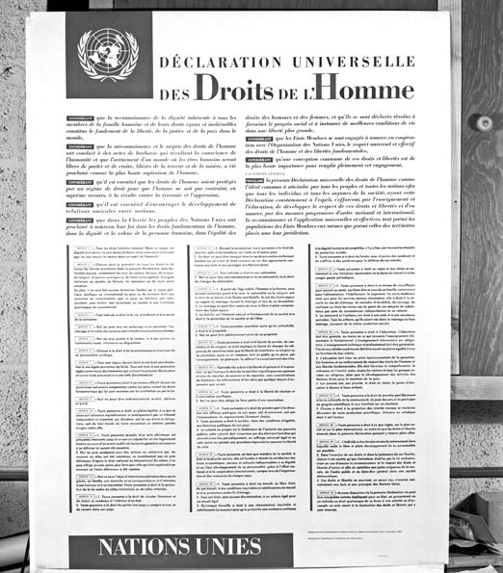
La declaración Universal de los derechos humanos
Es una carta redactada por representantes de todo el mundo y proclamada por la Asamblea General de las Naciones Unidas, ( O.N.U) el 10 de diciembre de 1948, en París

Slide 3
¿ Qué establece la declaración universal de los derechos humanos?
Establece que los seres humanos nacen libres e iguales en dignidad y derechos y que tienen derecho a la vida, la libertad y la seguridad de su persona, a la libertad de expresión, a no ser esclavizados, a un juicio justo y a la igualdad ante la ley. También a la libertad de circulación, a una nacionalidad, a contraer matrimonio y fundar una familia así como a un trabajo y a un salario igualitario.

Slide 4
CARACTERÍSTICAS DE LOS DERECHOS HUMANOS
UNIVERSALES: Los derechos que incluye la Declaración Universal de los Derechos Humanos pertenecen a todos los seres humanos por el mero hecho de serlo.

Slide 5
CARACTERÍSTICAS DE LOS DERECHOS HUMANOS
INALIENABLES: No se pueden enajenar, nadie puede ser despojado de ellos.

Slide 6
CARACTERÍSTICAS DE LOS DERECHOS HUMANOS
IRRENUNCIABLES u Obligatorios : No se puede renunciar a ellos, aunque sea por propia voluntad, y por lo tanto son también intransferibles, nadie más que el propio titular puede valerse de ellos.

Slide 7
CARACTERÍSTICAS DE LOS DERECHOS HUMANOS
IMPRESCRIPTIBLES: Son para toda la vida, no tienen fecha de caducidad por ningún motivo.

Slide 8
CARACTERÍSTICAS DE LOS DERECHOS HUMANOS
INDIVISIBLES: Ningún derecho puede disfrutarse a costa de otro derecho, no puede prescindirse de ninguno.

Slide 9
CARACTERÍSTICAS DE LOS DERECHOS HUMANOS
SUPRANACIONALES. Traspasa las frontera de cada Estado, es decir deben ser respetados por igual en todos los países.

